Slide 1
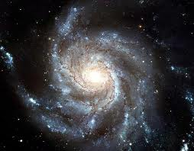
Автор: учитель математики ГБОУ СОШ № 425 имени академика П.Л.Капицы Сотова Лариса Петровна
Парад планет

Slide 2
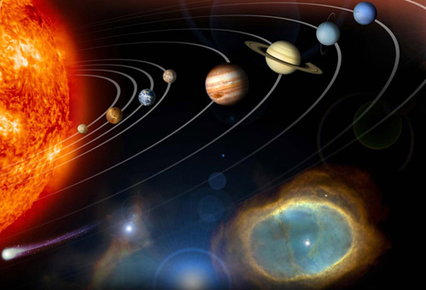

Slide 3
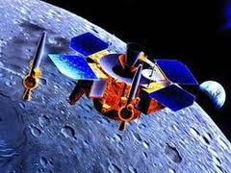
Космическое путешествие
«Обыкновенные дроби»

Slide 4
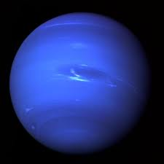
Нептун

Slide 5
1, 4, 8, 11, 15, 17
3¼; ¾; 1⅝; ⅛

Slide 6
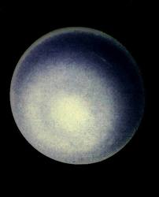
Уран

Slide 7
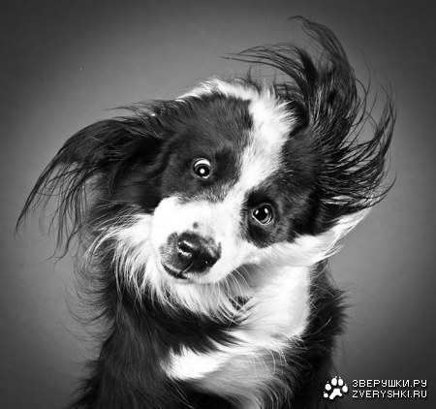
На планетную базу планеты Уран доставили 22 собаки. Из 5/11 всех собак составили вокруг планеты экспедицию. Сколько собак осталось на станции?

Slide 8
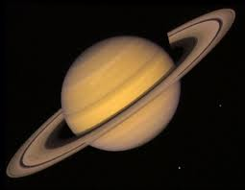
Сатурн

Slide 9
Работа в парах
«Сравнение дробей»

Slide 10
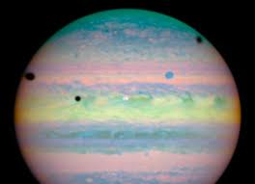
Юпитер

Slide 11
Программа маршрута: № 1159 (устно) если а= 1 ряд 2 ряд 3 ряд 6/17 15/17 9/17

Slide 12
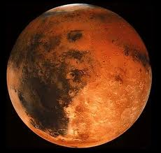
Марс

Slide 14
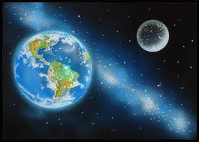
Земля

Slide 15
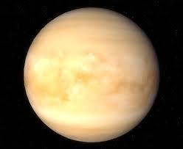
Венера

Slide 16
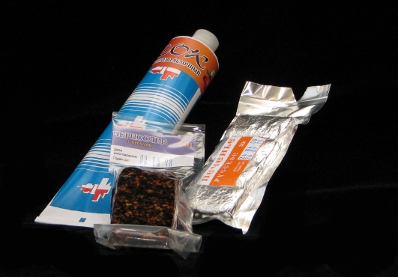
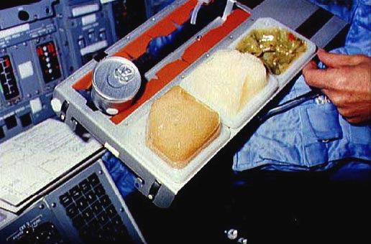
Питание в космосе: (задача)
В первый день космонавт съел 1⅝ кг питания. Увеличив нагрузку на мышцы, во второй день он съел на ⅜ кг больше, чем в 1 день, а в третий день после занятий на тренажёрах он съел на ⅛ кг меньше, чем в 2 день. Сколько кг питания он съел за 3 дня?

Slide 17
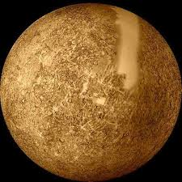
Меркурий

Slide 18
Что вы знаете из истории по теме «Дроби»?

Slide 19
Солнце

Slide 20
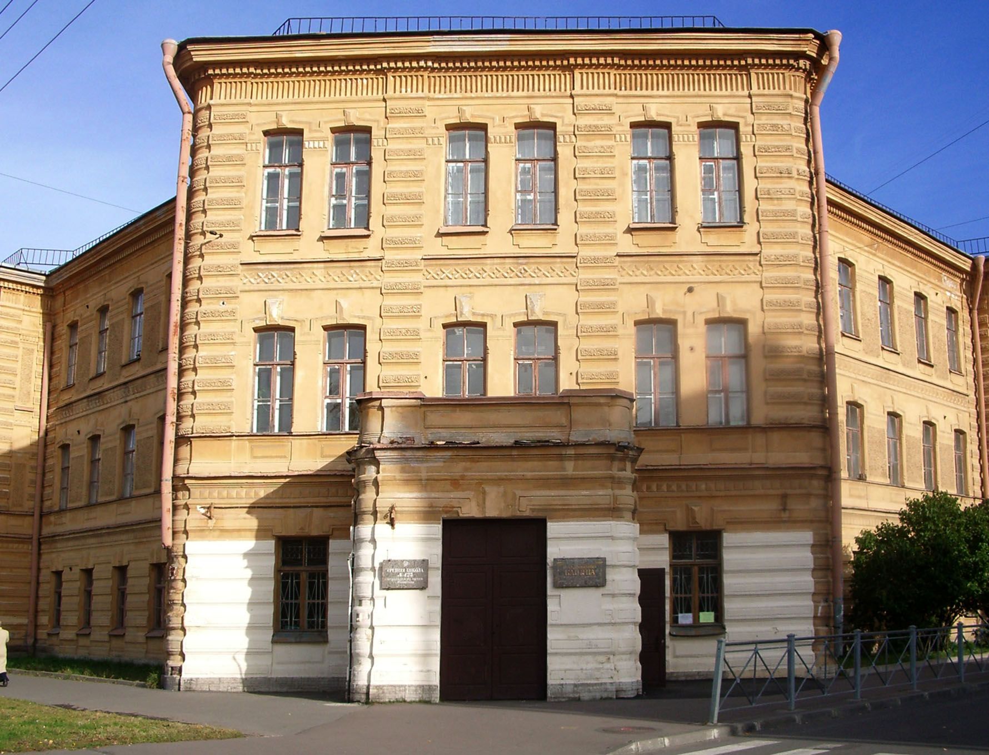

Slide 21
21 декабря 2012 года
Парад планет во Вселенной

